Slide 1
Чувашский орнамент
Подготовила: воспитатель МБДОУ «Атлашевский детский сад «Золушка»
Кузнецова Мария Константиновна

Slide 3
Элементы чувашского орнамента-красивый узор на одежде называется орнамент. Орнаменты созданы из геометрических узоров и похожи на….

Slide 4
Палитра чувашского орнамента
Цвет счастья, жизни, любви и отваги
Цвет природы, растительного мира
Цвет Солнца, дарующее жизнь всему на Земле
Цвет волшебства, символизирует свод неба
Цвет Земли, цвет добра (окаймлялись края узора)
Признак чистоты, правдивости и мудрости

Slide 5
Символ и его значение
«Хěвел» − «Солнце»
Звезда гармонии, мира и согласия

Slide 6
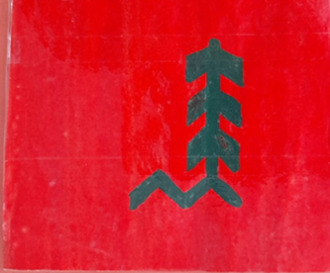
Дерево - символизирует, обращение к природе

Slide 7
Животное - трудолюбие

Slide 8
Образ воды-дает жизнь полям

Slide 9
Вспаханная земля-является центром народных переживаний.

Slide 10
Горы – покорение вершин

Slide 11
Спасибо за внимание

